Slide 1


Использование песка (грунта) для накопления тепловой энергии
Мы разрабатываем пескоаккумулятор, способный накапливать большое количество тепловой энергии для обогрева зданий

Slide 2
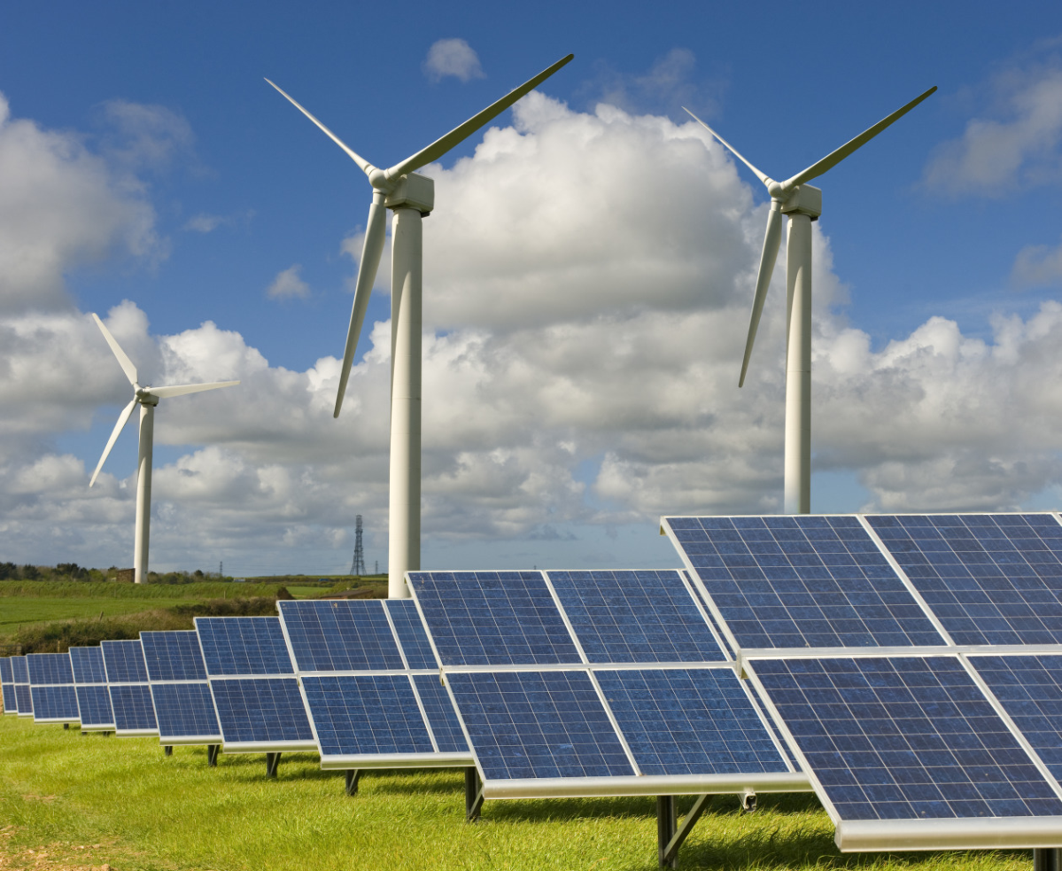
Актуальность проекта и проблема клиента
Дороговизна хранения избытков выработанной солнечной и ветряной энергии, используемых в энергоэффективных комплексах зданий. В настоящее время излишки данной выработанной энергии хранятся в аккумуляторных батареях, что очень дорого.

Slide 3
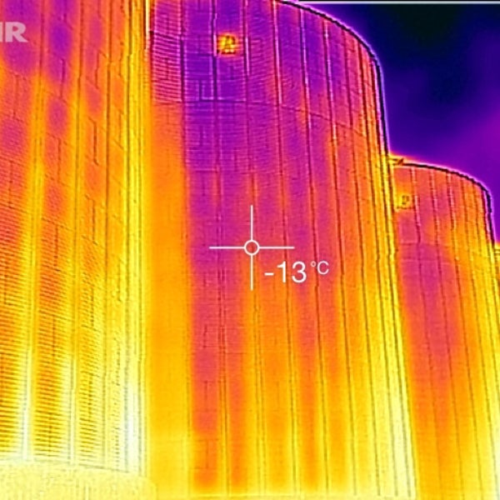
Решение
Мы предлагаем более экономный аналог аккумуляторным батареям – пескоаккумулятор. Данный аккумулятор состоит из стальной емкости большого объема, которая наполнена строительным песком. Такая емкость может накапливать большой объем тепловой энергии, которая в дальнейшем может храниться и использоваться для обогрева зданий.

Slide 4

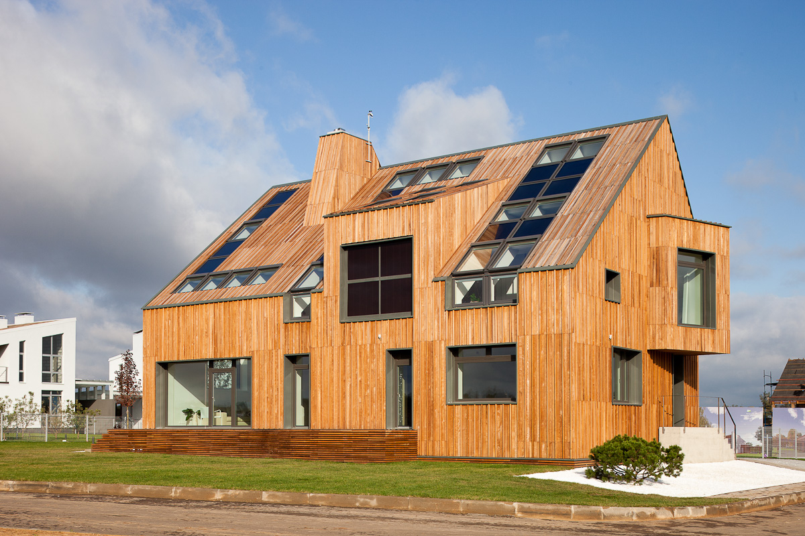
Целевая аудитория
Основными потребителями будут владельцы энергоэффективных домов или комплексов (микрорайонов) с такими зданиями.

Slide 5
Бизнес-модель
Ключевые партнёры Владельцы жилых комплексов | Ключевые процессы Предлагаем решение проблемы | Достоинства предложения Мы предлагаем использовать экономный вариант устройства аккумулятора |  | Отношения с клиентами Привлекаем за счёт экономии средств, ресурсов и энергоэффективности | Сегменты ЦА Основные потребители это комплексы энергоэффективных домов
 | Ключевые ресурсы Интеллектуальные
 |  |  |  | Каналы воздействия 20.35 университет
Структура издержек Затраты на материалы, на оплату труда |  |  | Источники доходов Доход с продажи устройства

Slide 6
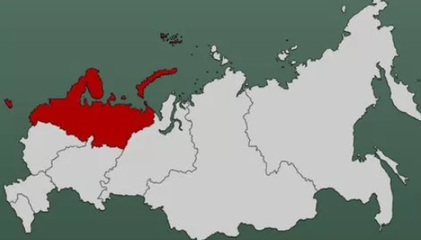
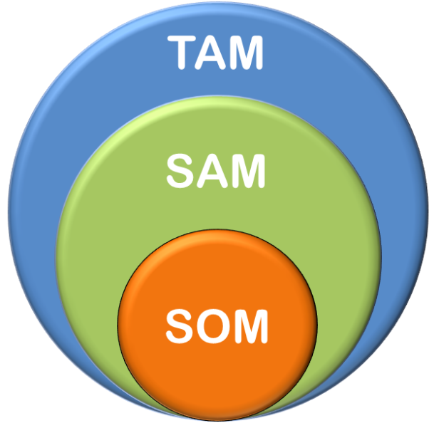
Рынок
Российская федерация
Северо-западный федеральный округ
Все города РФ
Северо-западный федеральный округ
Вологодская область

Slide 7
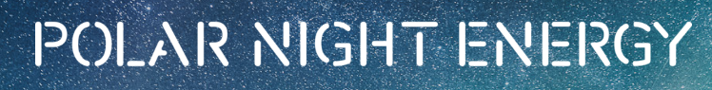

Конкуренты
Компания Polar Night Energy (Финляндия).

Slide 8
Текущие результаты команды
Мы уже сделали:
Определили проблемы и уточнили формулировку идеи проекта.
Расширили знания о законодательных требованиях.
Провели анализ рынка и выявили конкурентов.
Составили и утвердили техническое задание на проект.
Показатели:
В РФ нет аналогов подобного аккумулятора.
Решается проблема ресурсосбережения и энергоэффективности.

Slide 9
План развития стартап-проекта
Ноябрь 2023
Сентябрь 2024
Декабрь 2024
Итоговый вариант
Идея
Прототип
Задачи I такта
Задачи II такта
Задачи III такта
Уточнение проблемы и формулировка идеи проекта.
Расширить знания о законодательных нормативов.
Провести анализ рынка и выявить конкурентов
Составление и утверждение технического задания на проект.
Разработка принципа работы устройства.
Расчет сметы затрат.
Закупка материалов.
Сбор установки.
Проведение лабораторного эксперимента.
Проведение натурного эксперимента.

Slide 10

Предложение для инвестора
Необходимая сумма для стартап-проекта 3 млн рублей (с учетом натурного эксперимента). Точный объем затрат планируется рассчитать на втором этапе проекта.
Выгода для инвестора состоит в получении прибыли от продажи данных устройств и схем работы. Спрос планируется за счет гораздо более экономного варианта аккумулятора для хранения тепла.

Slide 11
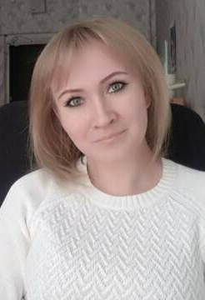
Команда
Дианова С.С.
Участник команды
Анохина Ю.А.
Участник команды
Савчук А.А.
Участник команды
Петровская А.А.
Руководитель
Сушина К.А.
Участник команды
Горшков К.Р.
Участник команды

